Slide 1
马健

Slide 2
第八章：集成学习

Slide 3
集成学习
个体与集成
Boosting
  Adaboost
Bagging与随机森林
结合策略
  平均法
  投票法
  学习法
多样性
  误差-分歧分解
  多样性度量
  多样性扰动

Slide 4
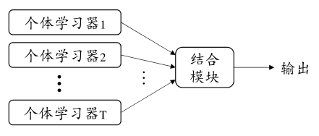
个体与集成
集成学习(ensemble learning)通过构建并结合多个学习器来提升性能

Slide 5
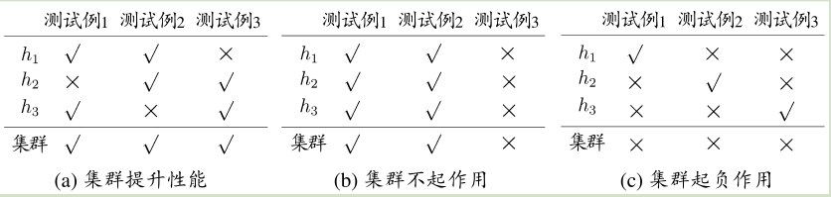
个体与集成
考虑一个简单的例子，在二分类问题中，假定3个分类器在三个样本中的表现如下图所示，其中√ 表示分类正确，X 号表示分类错误，集成的结果通过投票产生。
集成个体应：好而不同

Slide 6


个体与集成 – 简单分析
考虑二分类问题，假设基分类器的错误率为：
Notes:
假设基分类器的错误率相互独立 不可能 准确性和多样性本身就存在冲突
根据个体学习器的生成方式 目前有两大类，
个体学习器存在强依赖关系，必须串行生成的序列化方法，boosting
个体学习器不存在强依赖关系，必须并行生成的方法，bagging rf

Slide 7
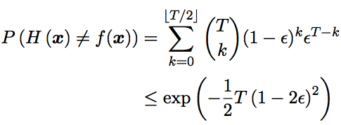
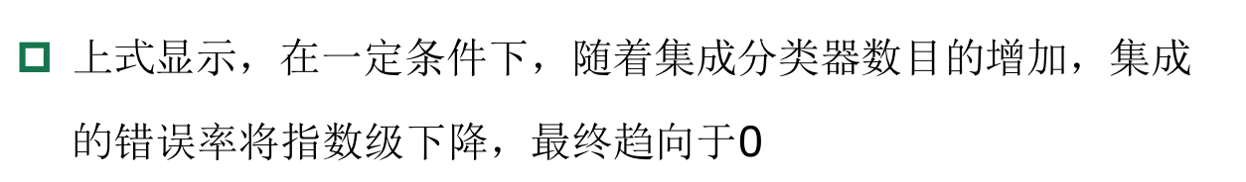
个体与集成 – 简单分析
假设基分类器的错误率相互独立，则由Hoeffding不等式可得集成的错误率为：
Notes:
假设基分类器的错误率相互独立 不可能 准确性和多样性本身就存在冲突
根据个体学习器的生成方式 目前有两大类，
个体学习器存在强依赖关系，必须串行生成的序列化方法，boosting
个体学习器不存在强依赖关系，必须并行生成的方法，bagging rf

Slide 8
个体与集成 – 简单分析
上面的分析有一个关键假设：基学习器的误差相互独立
现实任务中，个体学习器是为解决同一个问题训练出来的，显然不可能互相独立
事实上，个体学习器的“准确性”和“多样性”本身就存在冲突
如何产生“好而不同”的个体学习器是集成学习研究的核心
集成学习大致可分为两大类

Slide 9
集成学习
个体与集成
Boosting
  Adaboost
Bagging与随机森林
结合策略
  平均法
  投票法
  学习法
多样性
  误差-分歧分解
  多样性度量
  多样性扰动

Slide 10
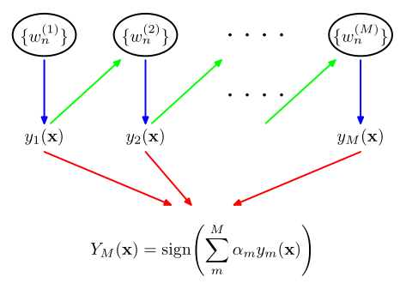
Boosting
个体学习器存在强依赖关系，
串行生成
每次调整训练数据的样本分布

Slide 11
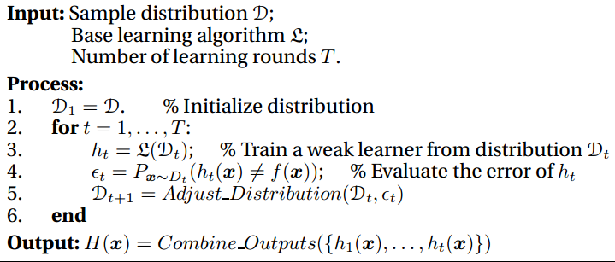
Boosting - Boosting算法
Boosting族算法最著名的代表是AdaBoost

Slide 12
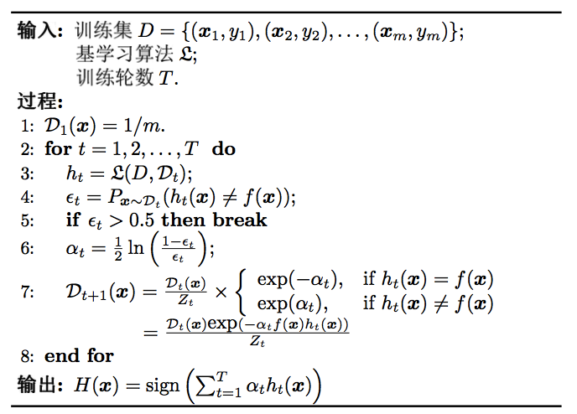
Boosting – AdaBoost算法

Slide 13


Boosting – AdaBoost推导
基学习器的线性组合
最小化指数损失函数
Notes:
Adaboost有多种推导方式 比较容易理解的是基于 加性模型 来 最小化 指数损失函数

Slide 14


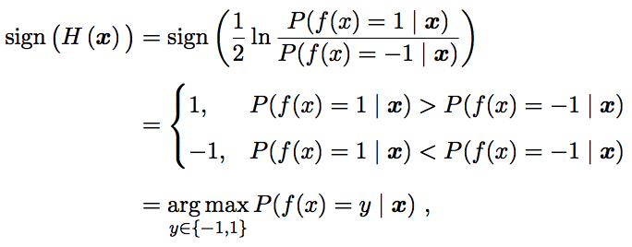
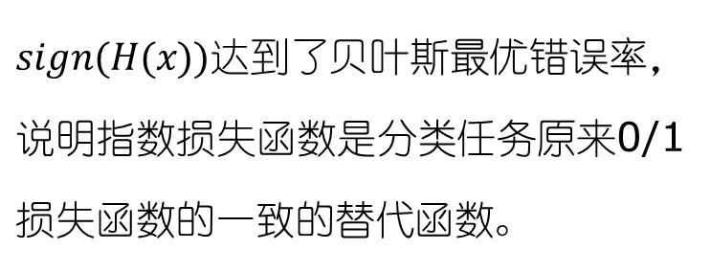
Boosting – AdaBoost推导
Notes:
Adaboost有多种推导方式 比较容易理解的是基于 加性模型 来 最小化 指数损失函数

Slide 15
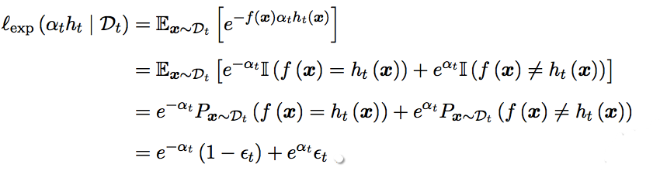



Boosting – AdaBoost推导
令指数损失函数的导数为0，即
Notes:
样本分布的更新公式 见书本

Slide 16
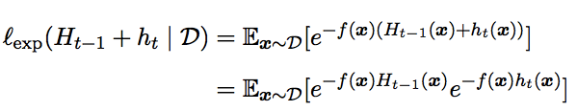
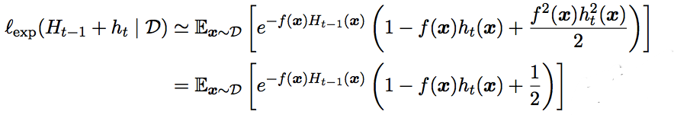
Boosting – AdaBoost推导
泰勒展开近似为
Notes:
样本分布的更新公式 见书本

Slide 17

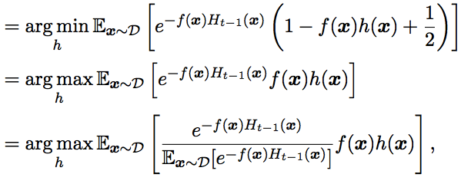


Boosting – AdaBoost推导
于是，理想的基学习器：
注意到 是一个常数，令D_{t} 表示一个分布:
Notes:
样本分布的更新公式 见书本

Slide 18
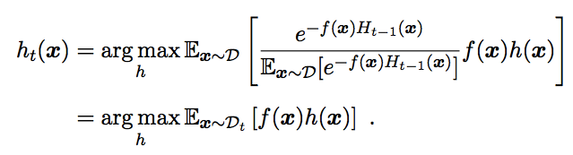

Boosting – AdaBoost推导
根据数学期望的定义，这等价于令:
Notes:
样本分布的更新公式 见书本

Slide 19

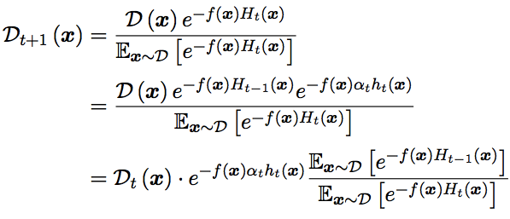
Boosting – AdaBoost推导
则理想的基学习器
最终的样本分布更新公式
Notes:
样本分布的更新公式 见书本

Slide 20
Boosting – AdaBoost注意事项
数据分布的学习
  重赋权法
  重采样法
重启动，避免训练过程过早停止
Notes:
对于无法接受重赋权法的学习器 可以 用重采样法
这两种做法没有明显优劣
每一轮要检查是否满足基本条件，重启动

Slide 21
Boosting – AdaBoost实验
好瓜
好瓜
好瓜
0.6
坏瓜
0.6
坏瓜
0.6
坏瓜
含糖率
含糖率
含糖率
0.4
0.4
0.4
0.2
0.2
0.2
0
0.2
0.4
0.6
0.8
0
0.2
0.4
0.6
0.8
0
0.2
0.4
0.6
0.8
密度
密度
密度
(a) 3个基学习器
(b) 5个基学习器
(c) 11个基学习器
从偏差-方差的角度：降低偏差，可对泛化性能相当弱的学习器构造出很强的集成
Notes:
从偏差-方差的角度：降低偏差，可对泛化性能相当弱的学习器构造出很强的集成 决策树桩 GBDT

Slide 22
集成学习
个体与集成
Boosting
  Adaboost
Bagging与随机森林
结合策略
  平均法
  投票法
  学习法
多样性
  误差-分歧分解
  多样性度量
  多样性扰动

Slide 23
Bagging与随机森林
个体学习器不存在强依赖关系
并行化生成
自助采样法

Slide 24
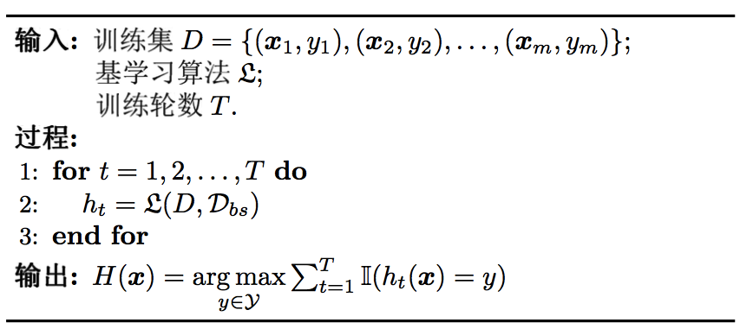
Bagging与随机森林 - Bagging算法

Slide 25
Bagging与随机森林 - Bagging算法特点
时间复杂度低
  假定基学习器的计算复杂度为O(m)，采样与投票/平均过程的复杂度为O(s)，则bagging的复杂度大致为T(O(m)+O(s))
  由于O(s)很小且T是一个不大的常数
  因此训练一个bagging集成与直接使用基学习器的复杂度同阶
可使用包外估计

Slide 26
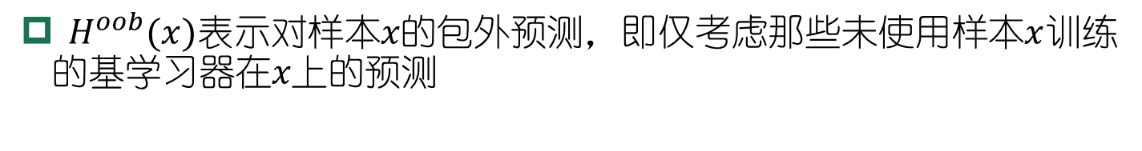


Bagging与随机森林 - 包外估计
Bagging泛化误差的包外估计为：
Notes:
从偏差-方差的角度：降低方差
在不剪枝的决策树、神经网络等易受样本影响的学习器上效果更好

Slide 27
Bagging与随机森林- Bagging实验
好瓜
好瓜
好瓜
0.6
坏瓜
0.6
坏瓜
0.6
坏瓜
含糖率
含糖率
含糖率
0.4
0.4
0.4
0.2
0.2
0.2
0
0.2
0.4
0.6
0.8
0
0.2
0.4
0.6
0.8
0
0.2
0.4
0.6
0.8
密度
密度
密度
(a) 3个基学习器
(b) 5个基学习器
(c) 11个基学习器
从偏差-方差的角度：降低方差，在不剪枝的决策树、神经网络等易受样本影响的学习器上效果更好
Notes:
红色：集成
黑色：基学习器的分类边界

Slide 28
Bagging与随机森林-随机森林
随机森林(Random Forest，简称RF)是bagging的一个扩展变种
采样的随机性
属性选择的随机性
Notes:
Log 2 d

Slide 29
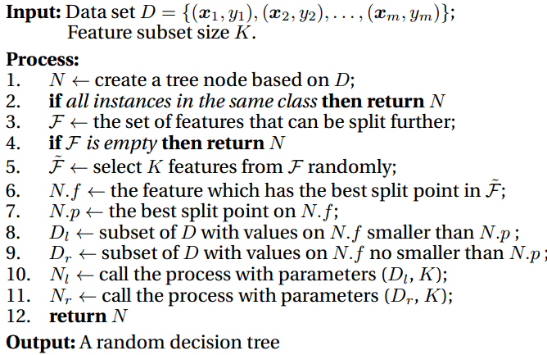
Bagging与随机森林 - 随机森林算法
随机森林算法
Notes:
Log 2 d

Slide 30
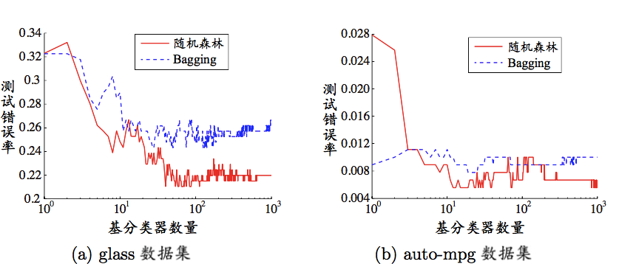
Bagging与随机森林 - 随机森林实验
Notes:
Log 2 d

Slide 31
集成学习
个体与集成
Boosting
  Adaboost
Bagging与随机森林
结合策略
  平均法
  投票法
  学习法
多样性
  误差-分歧分解
  多样性度量
  多样性扰动

Slide 32
结合策略
学习器的组合可以从三个方面带来好处
同等性能的假设
假设空间
个体假设
真实假设
(a) 统计的原因
(b) 计算的原因
(c) 表示的原因
Notes:
统计的原因 多个假设在训练集上达到同等性能 若使用单个 因为误选 导致泛化性能不佳 结合多个学习器会降低这个风险
计算的原因
学习算法往往会陷入局部极小，有的局部极小点对应的泛化性能可能很糟，经过多次运行之后进行结合，可降低陷入糟糕的局部极小点的概率
表示的原因 假设空间变大 有可能学到更好的近似

Slide 33



结合策略 – 平均法
简单平均法
加权平均法

Slide 34
结合策略 – 平均法
简单平均法是加权平均法的特例
加权平均法在二十世纪五十年代被广泛使用
集成学习中的各种结合方法都可以看成是加权平均法的变种或特例
加权平均法可认为是集成学习研究的基本出发点
加权平均法未必一定优于简单平均法

Slide 35
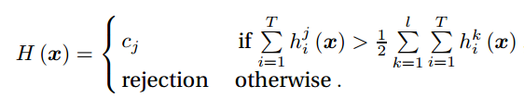


结合策略 – 投票法
绝对多数投票法（majority voting）
相对多数投票法（plurality voting）
加权投票法（weighted voting）

Slide 36
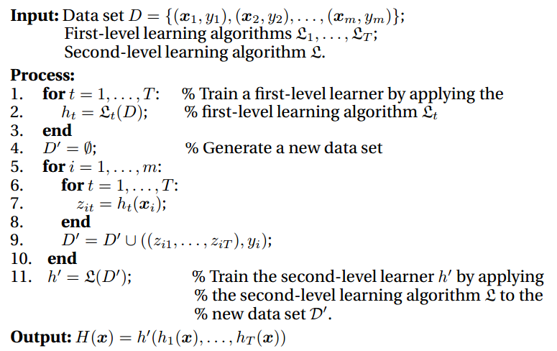
结合策略 – 学习法
Stacking是学习法的典型代表
  多响应线性回归(MLR)作为次级学习器的学习算法 效果较好
贝叶斯模型平均(BMA)
Notes:
Zit的构造
多响应线性回归 MLR 作为次级学习器的学习算法 效果较好
贝叶斯模型平均 BMA
MLR经常优于BMA

Slide 37
集成学习
个体与集成
Boosting
  Adaboost
Bagging与随机森林
结合策略
  平均法
  投票法
  学习法
多样性
  误差-分歧分解
  多样性度量
  多样性扰动

Slide 38

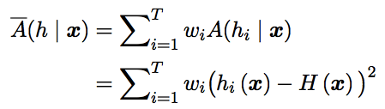
多样性 – 误差-分歧分解
集成的分歧：

Slide 39
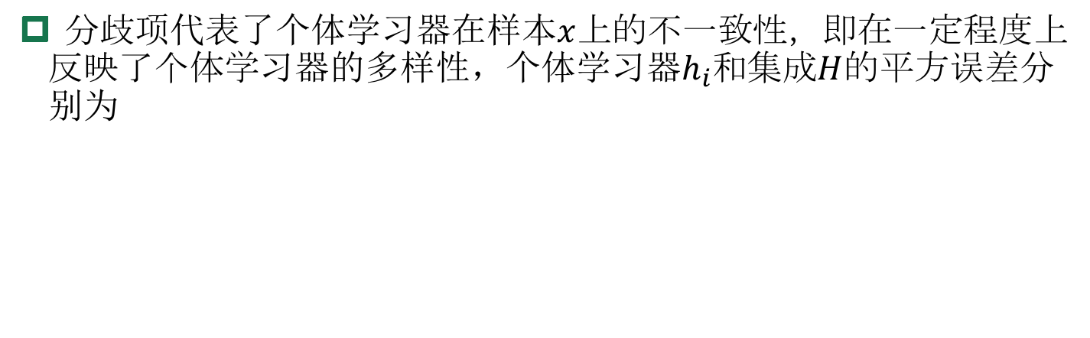
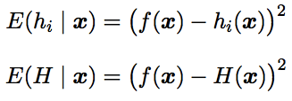
多样性 – 误差-分歧分解

Slide 40

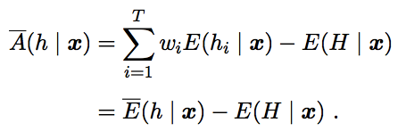
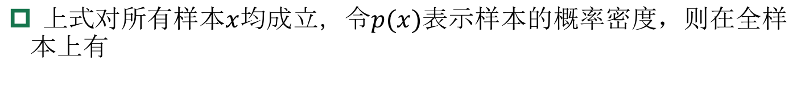

多样性 – 误差-分歧分解
令 表示个体学习器误差的加权均值，有

Slide 41
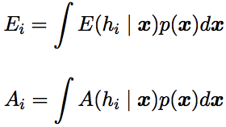




多样性 – 误差-分歧分解
集成的泛化误差为：
令 表示个体学习器泛化误差的加权均值，
表示个体学习器的加权分歧值，有
Notes:
不能直接把E hat-A hat 作为优化目标来求解
1.它们定义在整个样本空间
2.A hat 不是一个可直接操纵的多样性度量 仅在集成构造好之后才能估计
上面的推导只适用于回归问题，难以直接推广到分类问题

Slide 42
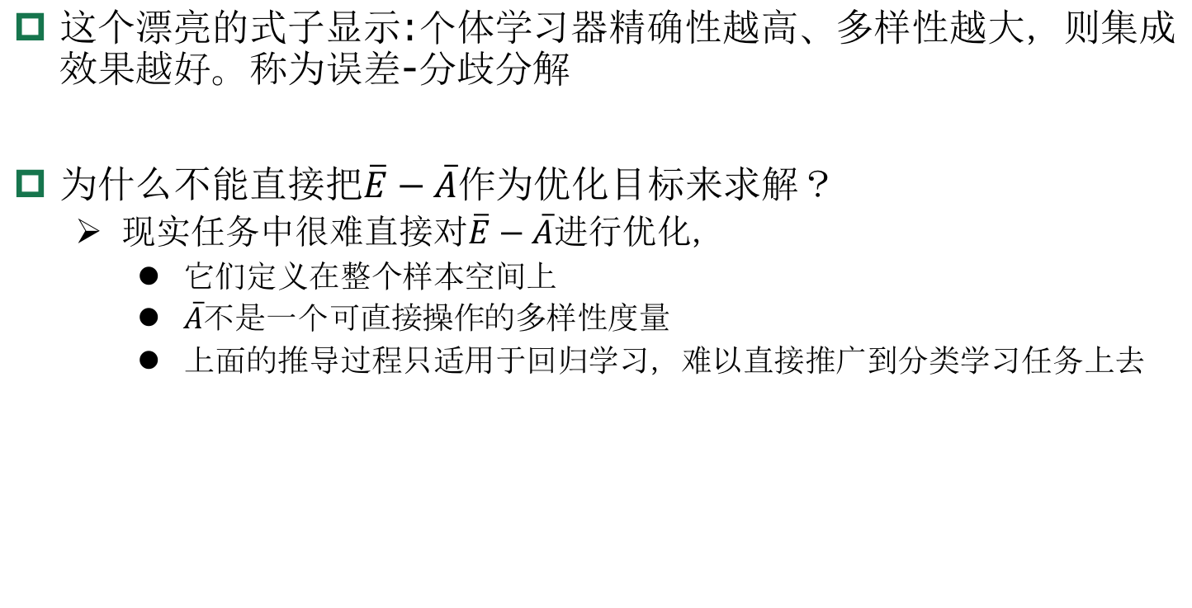
多样性 – 误差-分歧分解

Slide 43
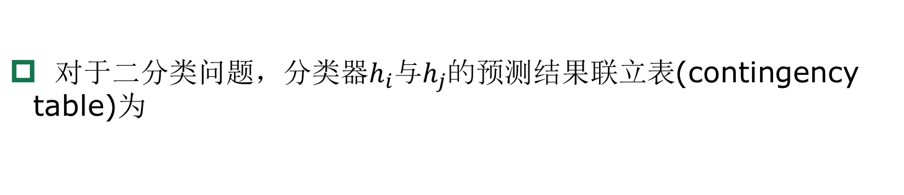
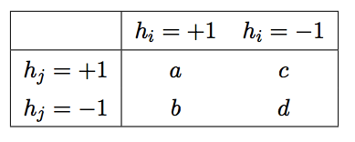

多样性 – 多样性度量
多样性度量(diversity measure)用于度量集成中个体学习器的多样性

Slide 44


多样性 – 多样性度量
常见的多样性度量
    不合度量(Disagreement Measure)
    相关系数(Correlation Coefficient)
Notes:
不合度量 值域 [0,1]值越大 多样性越大
相关系数 值域[-1,1] 0不相关 1正数相关 负数负相关
Q-统计量 与相关系数符号相同 大小关系
P1是两个分类器取得一致的概率 p2是两个分类器偶然达到一致的概率 1完全一致 0偶然一致 k通常为非负值

Slide 45



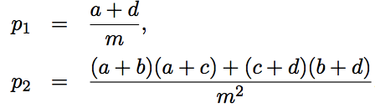
多样性 – 多样性度量
常见的多样性度量
  Q-统计量(Q-Statistic)
  K-统计量(Kappa-Statistic)
Notes:
不合度量 值域 [0,1]值越大 多样性越大
相关系数 值域[-1,1] 0不相关 1正数相关 负数负相关
Q-统计量 与相关系数符号相同 大小关系
P1是两个分类器取得一致的概率 p2是两个分类器偶然达到一致的概率 1完全一致 0偶然一致 k通常为非负值

Slide 46
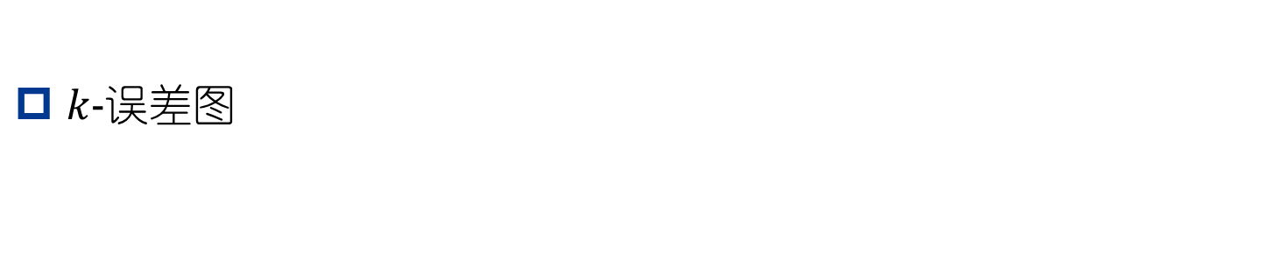
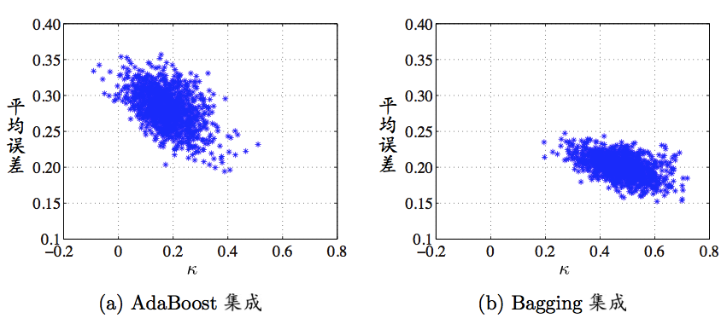
多样性 – 多样性度量
Notes:
成对型多样性度量
横坐标表示这对分类器的k值 纵坐标表示它们的平均误差
点云的位置越高 准确性越低
点云的位置越靠右，个体学习器的多样性越小
Adaboost 个体学习器欠拟合 Bagging个体学习器过拟合

Slide 47
多样性 – 多样性增强
常见的增强个体学习器的多样性的方法
    数据样本扰动
    输入属性扰动
    输出表示扰动
    算法参数扰动
Notes:
数据样本 自助法采样
按对数据采样的敏感程度
不稳定基学习器 决策树 神经网络
稳定基学习器 线性分类器 SVM naivebayes knn
输入属性
输出表示 翻转法;有的label改变 输出调剂法 EOOC
参数扰动

Slide 48
多样性 – 多样性增强 - 数据样本扰动
数据样本扰动通常是基于采样法
    Bagging中的自助采样法
    Adaboost中的序列采样
对数据样本的扰动敏感的基学习器(不稳定基学习器)
  决策树，神经网络等
对数据样本的扰动不敏感的基学习器(稳定基学习器)
  线性学习器，支持向量机，朴素贝叶斯，k近邻等
数据样本扰动对“不稳定基学习器”很有效
Notes:
数据样本 自助法采样
按对数据采样的敏感程度
不稳定基学习器 决策树 神经网络
稳定基学习器 线性分类器 SVM naivebayes knn
输入属性
输出表示 翻转法;有的label改变 输出调剂法 EOOC
参数扰动

Slide 49
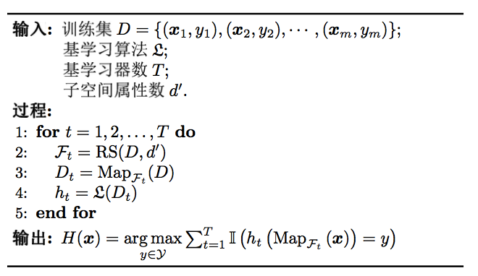
多样性 – 多样性增强 – 输入属性扰动
随机子空间算法(random subspace)
Notes:
数据样本 自助法采样
按对数据采样的敏感程度
不稳定基学习器 决策树 神经网络
稳定基学习器 线性分类器 SVM naivebayes knn
输入属性
输出表示 翻转法;有的label改变 输出调剂法 EOOC
参数扰动

Slide 50
多样性 – 多样性增强 – 输出表示扰动
翻转法(Flipping Output)
输出调剂法(Output Smearing)
ECOC法
Notes:
数据样本 自助法采样
按对数据采样的敏感程度
不稳定基学习器 决策树 神经网络
稳定基学习器 线性分类器 SVM naivebayes knn
输入属性
输出表示 翻转法;有的label改变 输出调剂法 EOOC
参数扰动

Slide 51
多样性 – 多样性增强 – 算法参数扰动
负相关法
不同的多样性增强机制同时使用
Notes:
数据样本 自助法采样
按对数据采样的敏感程度
不稳定基学习器 决策树 神经网络
稳定基学习器 线性分类器 SVM naivebayes knn
输入属性
输出表示 翻转法;有的label改变 输出调剂法 EOOC
参数扰动

Slide 52
阅读材料
集成学习方面的主要推荐读物是[Zhou,2012]，本章提及的所有内容在该书中都有更深入的详细介绍。[Kuncheva,2004;Rockach,2010b]可供参考，[Schapire and Freund,2012]则是专门关于Boosting的著作，集成学习方面有一些专门性的会议MCS(International Workshop on Multiple Classifier System).
Boosting源于[Schapire,1990]对[Kearns and Valiant,1989]提出的”弱分类器是否等价于强学习”这个重要理论问题的构造性证明。最初的Boosting算法仅有理论意义，经数年努力后[Freund and Schapire,1997]提出Adaboost，并因此或得理论计算机科学方面的重要奖项—哥德尔奖。关于Boosting和Bagging已有的很多理论研究结果课参阅[Zhou,2012]第2-3章。

